Slide 1
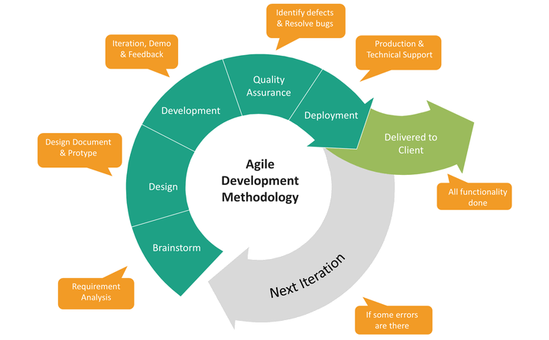
Agilis szoftverfejlesztés

Slide 2
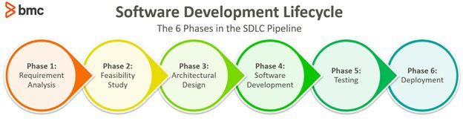
Mi az az agilis szoftverfejlesztés?
Az agilis szó a mindennapi köznyelvben is használatos, jelentése tettre kész, gyors észjárású. Az agilis módszertan lényege, hogy a fejlesztés folyamatát egységekre bontják, ezek a fejlesztési ciklusok, melyek során egy-egy, az előzőnél fejlettebb termékverzió készül el. Így épül fel a szoftver és bővül folyamatosan a beépített funkciók köre.
Az agilis szoftverfejlesztés egy keretet ad, amin belül több programozási módszertan, gyakorlat is létezik. Ide sorolható a Scrum, a Lean, a Kanban, a Crystal, az Extreme Programming, a Feature-Driven Development és a Dynamic Systems Development Method (DSDM) is.

Slide 3
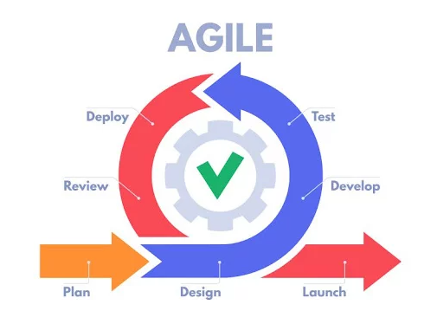
Agilis szoftverfejlesztés alapelvei
A kiáltványban megfogalmazták, hogy a legfontosabb az ügyfélelégedettség és a mielőbbi, működőképes szoftver szállítása.
A változást természetesnek tekintik, amiből előnyt kell kovácsolni.
A működő szoftver újabb verzióit a lehető legnagyobb gyakorisággal kell szállítani.
Az üzleti és az IT munkatársak szoros együttműködését várja el.
Lényeges, hogy a projekten dolgozók sikerorientáltak legyenek és megfelelő környezetben tudjanak dolgozni.
A személyes beszélgetések preferálása.
Az előrehaladás mércéje a működő szoftver.
Lényeges a fenntartható fejlesztés, a folytonosság.
Az agilitás fokozható egy jó tervvel és a műszaki kiválósággal.
Az egyszerűség elengedhetetlen.
Az önszerveződő csoportok gyümölcsözők lehetnek.
A hatékonyságot rendszeresen mérlegelni kell, és ehhez képest igazítani a működésen.

Slide 4
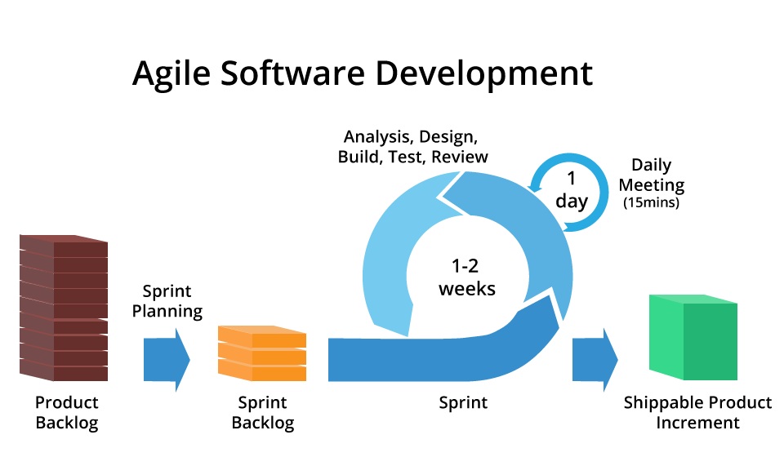
Napjainkban
Az agilis szoftverfejlesztés ma a legnépszerűbb fejlesztési keret.
A Zippia felmérése szerint az amerikai vállalatok 71%-a követi ezt a módszertant.
Ezen belül pedig a legszívesebb a Scrum elveit alkalmazzák.
Hatékonyságát a számok is igazolják, az eredményekből ugyanis az is kiderül, hogy az agilis projektek esetén a siker aránya 64%, a Vízesés-modellt alkalmazók esetén ez csak 49%.

Slide 5

Az agilis modell előnyei:
Összpontosított ügyfélfolyamat. Ezért biztosítja, hogy a felhasználó folyamatosan részt vegyen minden szakaszban.
Az agilis csapatok rendkívül motiváltak és ön szerveződtek, ezért valószínűleg jobb eredményeket fognak produkálni a fejlesztési projektekben.
Az Agile szoftverfejlesztési módja biztosítja a fejlesztés minőségének fenntartását.
A folyamat teljes mértékben a haladó betekintésen alapul. Ezért a felhasználó és a csapat pontosan tudja, mi fejeződött be és mi nem. Ez csökkenti a fejlesztési folyamat kockázatát.

Slide 6
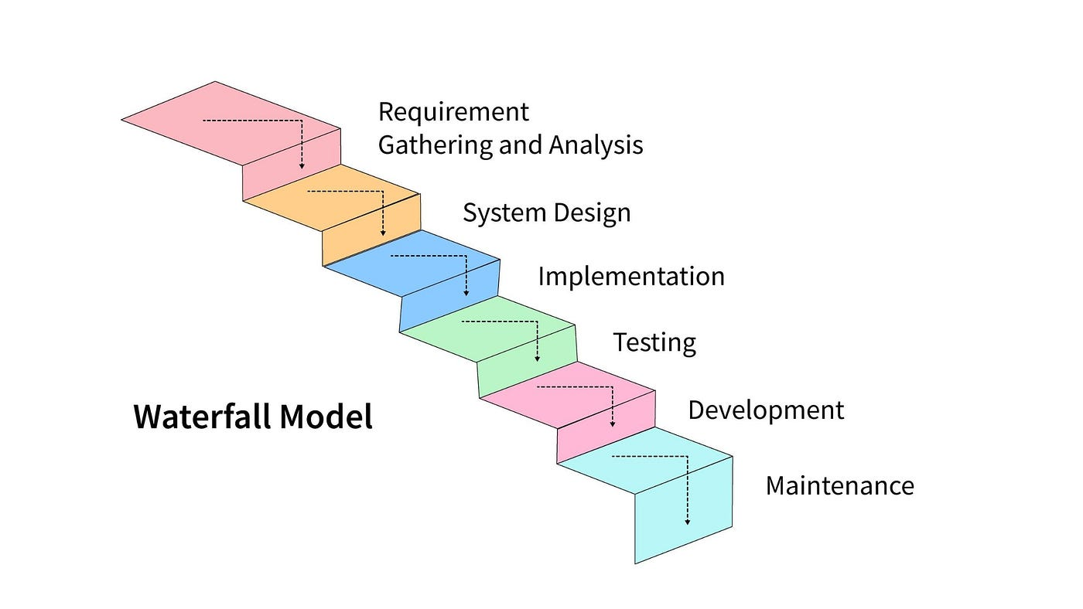
A Vízesés módszertana és az Agilis módszertana közötti különbségek
A vízesés strukturált szoftverfejlesztési módszertan és gyakran nagyon merev lehet, míg az agile módszertan rugalmasságáról ismert.
A szoftverfejlesztési folyamat a waterfall modellben különböző fázisokra oszlik, míg az agilis módszertan a projektfejlesztési életciklust sprintekre bontja.
A waterfall modell szerint a szoftverfejlesztést egy projektként kell befejeznünk. Ezt követően különböző fázisokra osztjuk. Minden szakasz csak egyszer fordul elő a projekt során. Az agile módszertan viszont sok különféle kis projekt gyűjteményének tekinthető. Azok a projektek, amelyek nem más, mint a különböző szakaszok ismétlése, a felhasználók vagy a minőségbiztosítási csapat visszajelzéseivel a szoftver általános minőségének javítását célozzák.
A projekt minden fejlesztési fázisa, mint a tervezés, fejlesztés, tesztelés stb. Egyszer befejeződik a waterfall modellben, míg az agilis módszertan részeként iteratív fejlesztési megközelítést alkalmazunk. Tervezés, fejlesztés, prototípus és a szoftverfejlesztés más fázisai ezért egy agilis projekt során többször is előfordulhatnak.
Ha a Waterfall modellt szeretné használni szoftverfejlesztéshez, törölnie kell az összeset. A projektfejlesztés megkezdése után nincs hely a követelmények megváltoztatására. Az Agile módszertan meglehetősen rugalmas, és lehetővé teszi a követelmények módosítását a kezdeti tervezés befejezése után is.

